Slide 1
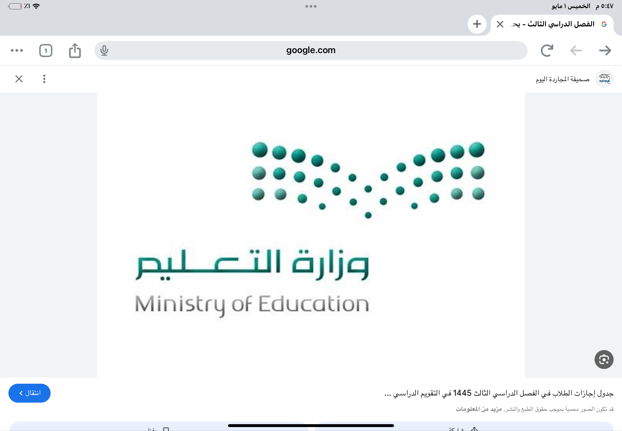
استمارة متابعة لمادة الدراسات الإسلامية –المرحلة المتوسطة –الصف………..
اسم الطالبة | مهام أدائية ٢٠ | مشارك وتفاعل ٢٠ | م ٤٠ | القرآن تلاوة ١٠ | القرآن الحفظ ١٠ | حفظ الأحاديث ١٠ | اختبار تحريري أول ١٥ | اختبار تحريري ثاني ١٥ | م ٦٠ | المجموع الكلي ١٠٠

